Slide 1




Slide 2


HELLO, WELCOME TO ARCADE GAMES
HOW TO PLAY ARCADE GAMES
Our intention is a nod to recreational machines, providing the player with 4 possible responses.
Nuestra intención es un guiño a las máquinas recreativas, dotando al jugador con 4 posibles respuestas.
GAMES

Slide 3
INSTRUCTIONS FOR USE
Game introduction screen with description.
Game based on 10 questions about general computing at an easy level.
As you answer the question you will move on to the next one, until you reach the tenth.
At that moment, the data of the player's name, date, questions and answers, as well as their score, are saved in Local Storage.
At the end of the game, the user is allowed to play again or finish the game.
Pantalla introducción al juego con descripción.
Juego basado en 10 preguntas sobre informática general en nivel fácil.
Según va respondiendo a la pregunta pasará a la siguiente, hasta llegar a la décima.
En ese momento se guardan los datos en Local Storage el nombre del jugador, fecha, preguntas y respuestas además de su puntuación.
Al finalizar el juego, se le permite al usuario jugar de nuevo ó terminar la partida.

Slide 4


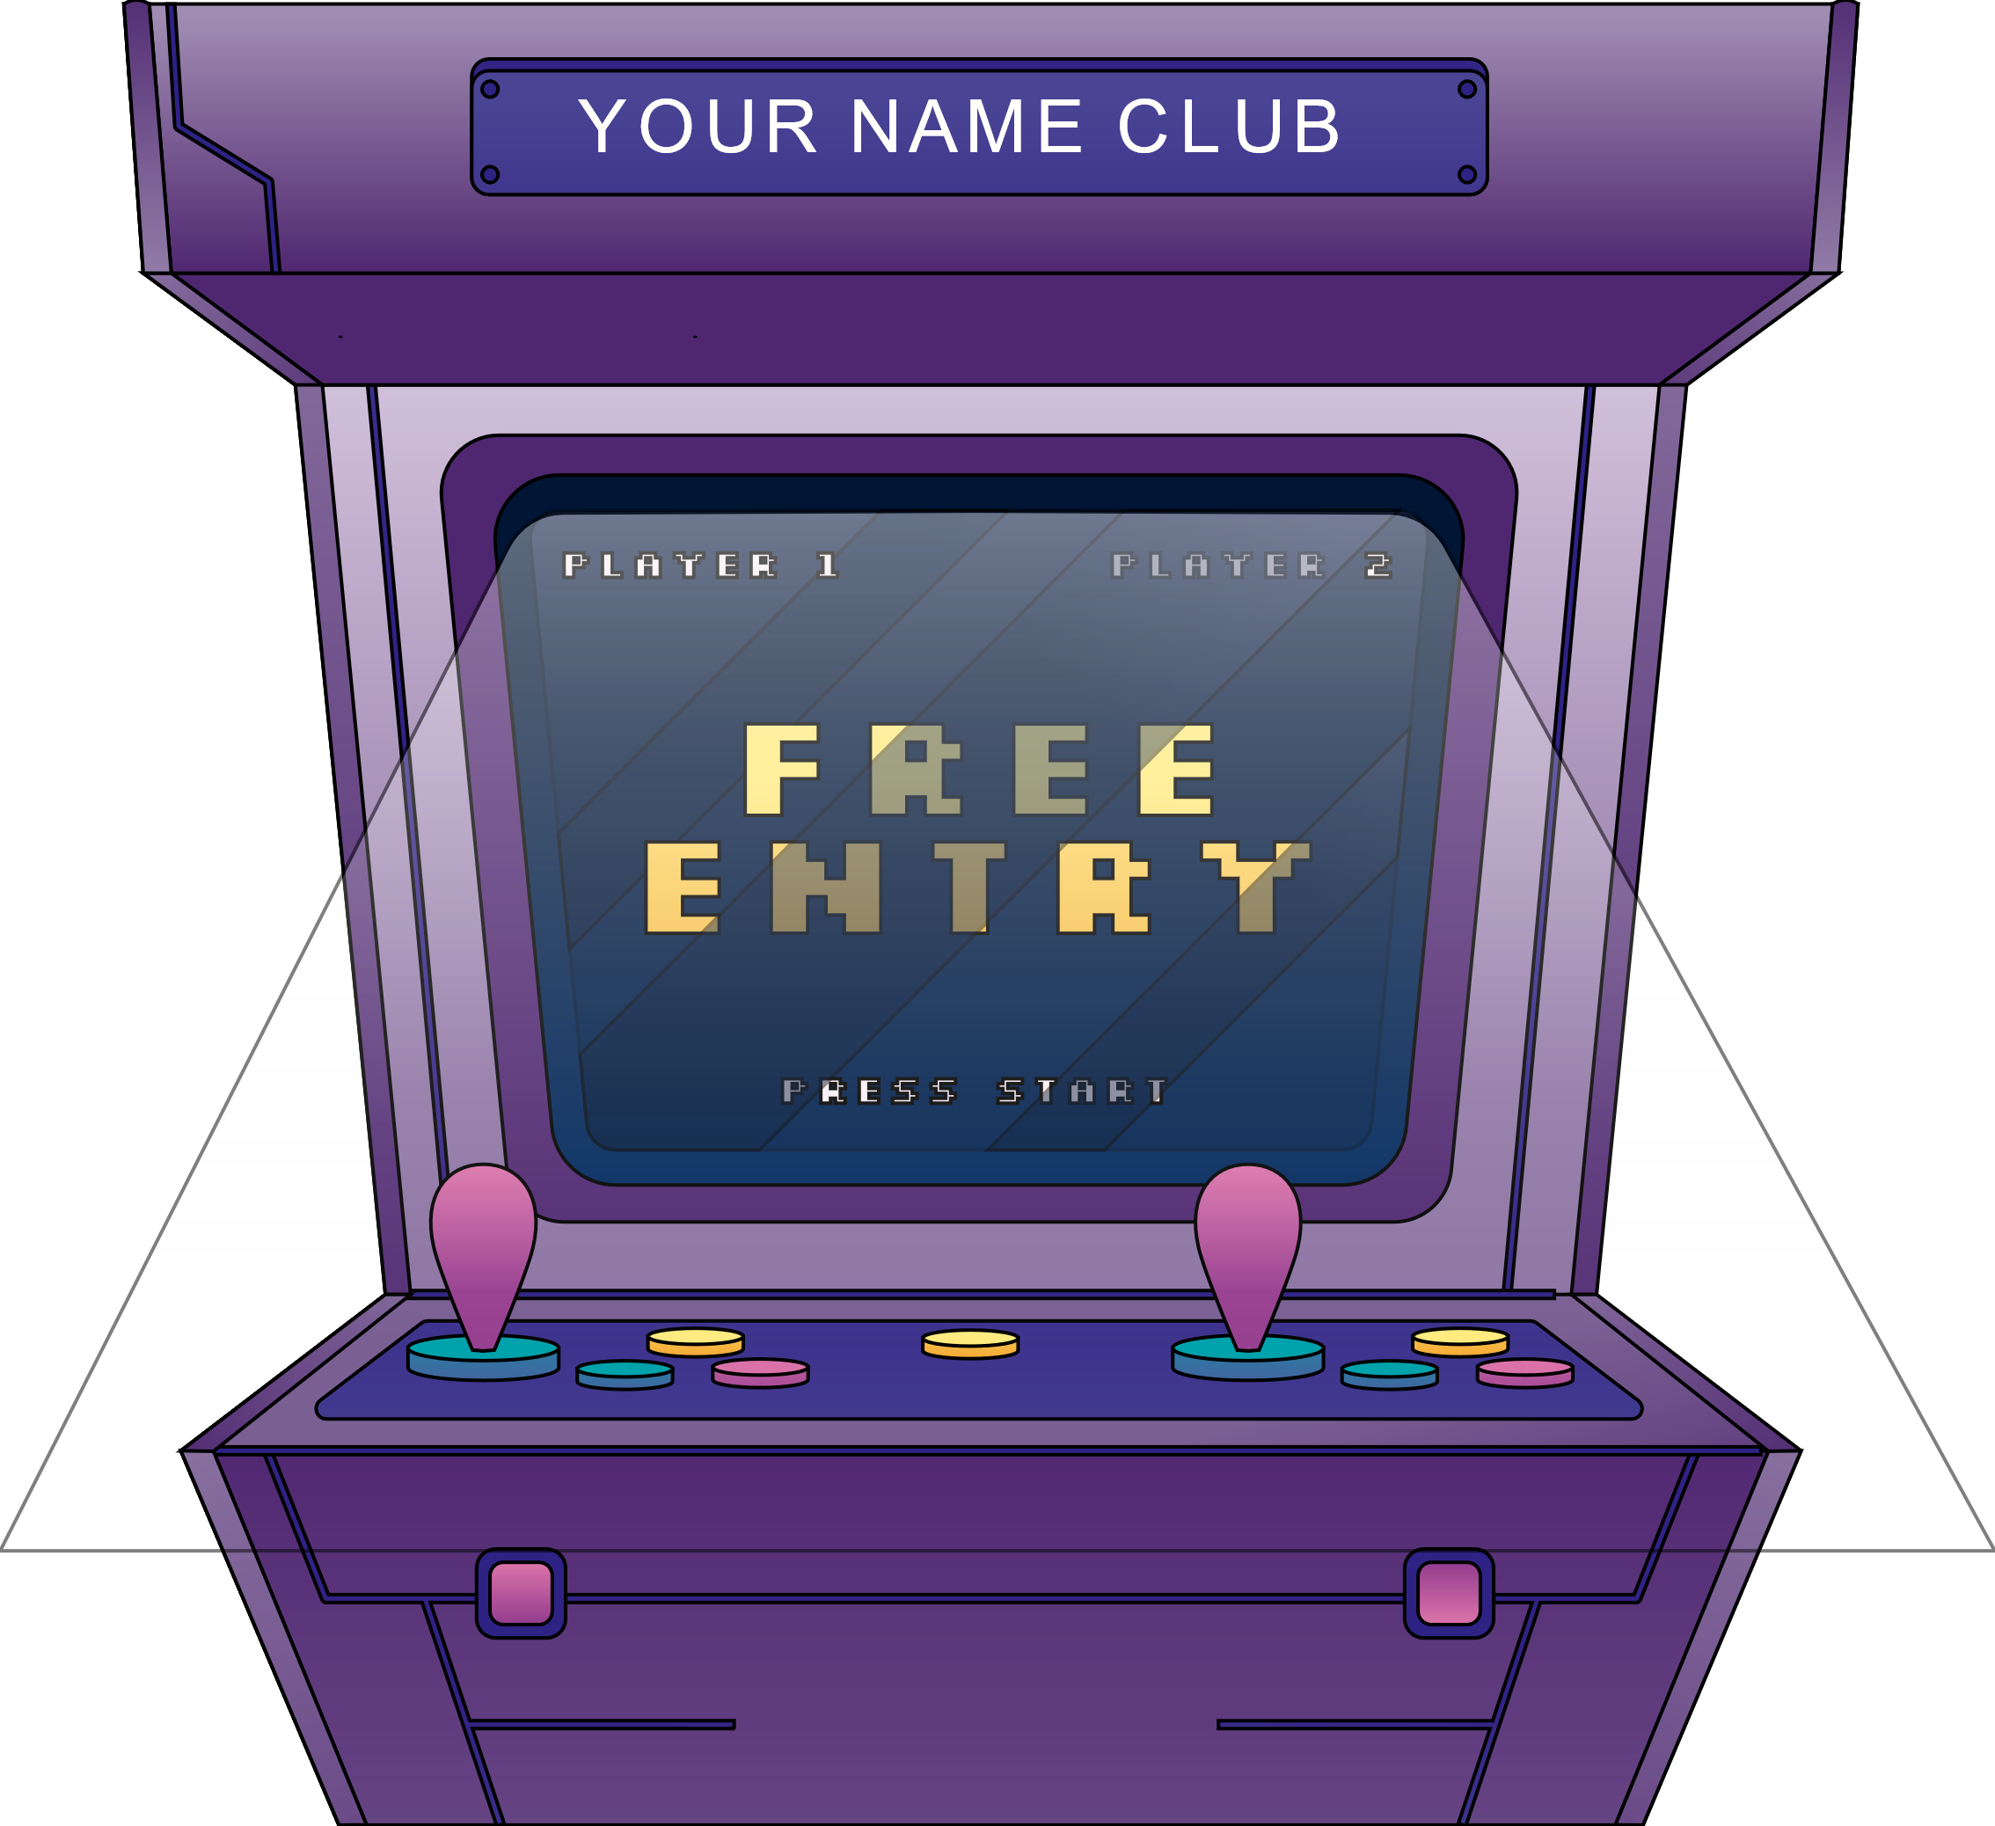

OUR PROCESS – ARCADE GAME
FASE 1: Diseño del front - Diseño responsive, mobile first, semántica HTML5
FASE 2: Lógica de JavaScript - Adaptar nuestra app acorde a lo que vimos en clase - [proyectos-quiz-resurrected](https://github.com/TheBridge-FullStackDeveloper/proyectos-quiz-resurrected) - Conseguir con 10 preguntas nuestras, guardadas en un array de objetos, se pueda jugar a nuestro Quiz. `[{..},{..},{..}...{..}]`
FASE 3: Asincronía - Javascript: Manejo de asincronía. Leer 10 preguntas random de la API de preguntas para generar el Quiz
FASE 4 (avanzado) - APIs HTML5 - Almacenar la puntuación de cada partida en un array de objetos `[{..},{..},{..}...{..}]` en Local Storage. Guardar puntuación y fecha en cada objeto del array
FASE 4: Mostrar en la Home con una gráfica los resultados de las últimas partidas jugadas (leer puntuaciones de LocalStorage). Representar Fecha(eje X) vs Puntuación(eje Y) ###
FASE 5 - Migración a Firebase (LA ÚLTIMA PARTE)
Firebase Firestore - Almacena la puntuación de cada partida en Firebase Firestore. Guardar puntuación y fecha en cada objeto Mostrar en la Home con una gráfica los resultados de las últimas partidas jugadas (leer puntuaciones de Firestore). Representar Fecha(eje X) vs Puntuación(eje Y)
Firebase Auth (DEJAR PARA EL FINAL) - Login con Google **(obligatorio)** y email+password - Sólo los usuarios logados pueden jugar partidas - Cada usuario puede ver su gráfica de estadísticas de partidas jugadas - Ver el ranking de puntuaciones de los usuarios que han jugado **(opcional)**

Slide 5

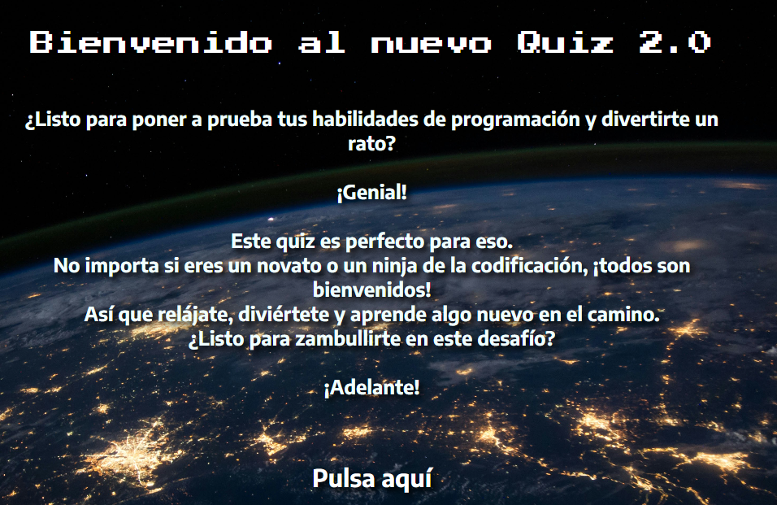
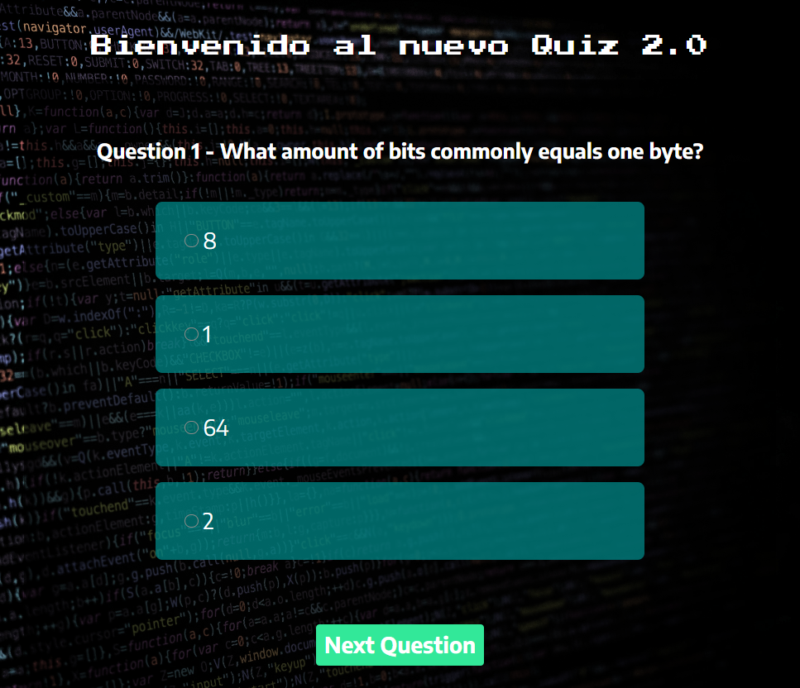
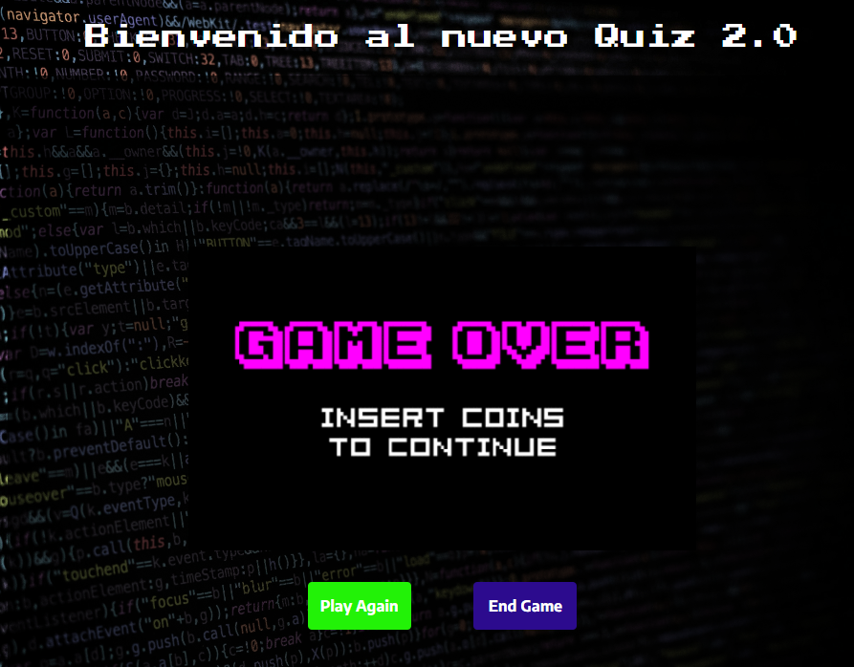
IMAGES – ARCADE GAME

Slide 6
THANK YOU
THANK YOU

